Slide 1
XÂY DỰNG HỆ THỐNG HỌC TIẾNG ANH TRỰC TUYẾN
TRƯỜNG ĐẠI HỌC CÔNG NGHỆ THÔNG TIN
KHOA CÔNG NGHỆ PHẦN MỀM
KHÓA LUẬN TỐT NGHIỆP
Gvhd: Ths. PHẠM THI VƯƠNG
SVTH : NGUYỄN VIẾT Danh – 12520053
ĐỖ HOÀNG PHƯƠNG – 12520324

Slide 2
Nội dung
Giới thiệu đề tài
Phân tích - thiết kế hệ thống
Các công nghệ được sử dụng
Kết luận
Tài liệu tham khảo
Demo
Q&A

Slide 3
GIỚI THIỆU ĐỀ TÀI

Slide 4
Đặt vấn đề
Kỹ năng giao tiếp tiếng Anh của sinh viên hiện nay ra sao?

Slide 5

Đặt vấn đề
Không giao tiếp được
Kỹ năng nghe – nói kém
Ngại nói
Bận rộn với công việc nên không có thời gian học tiếng Anh

Slide 6
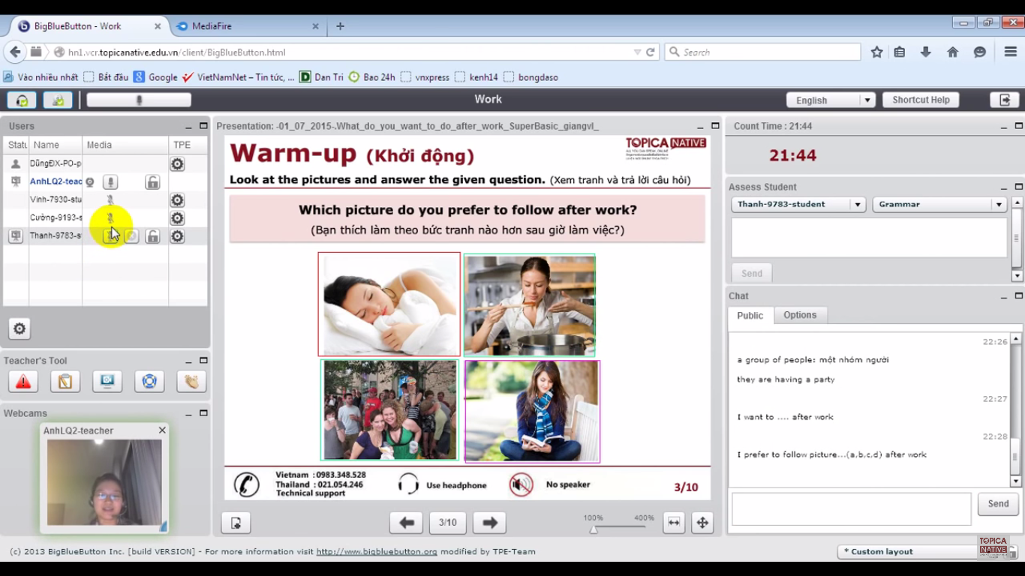
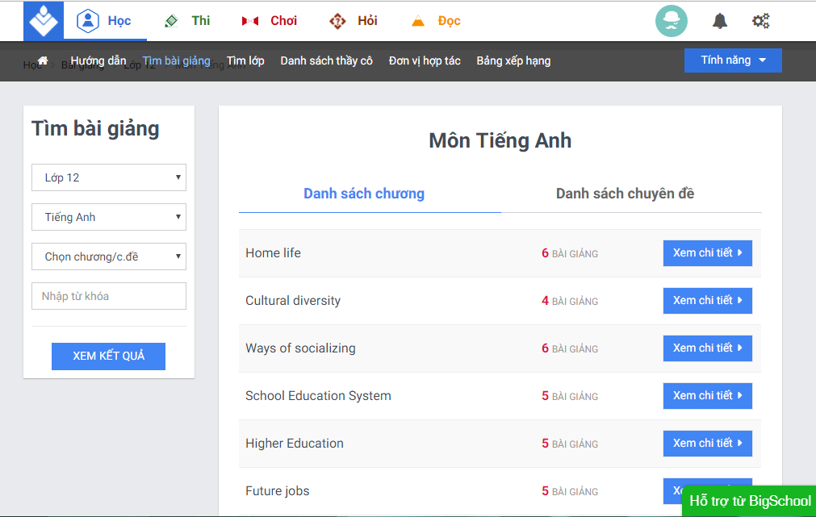
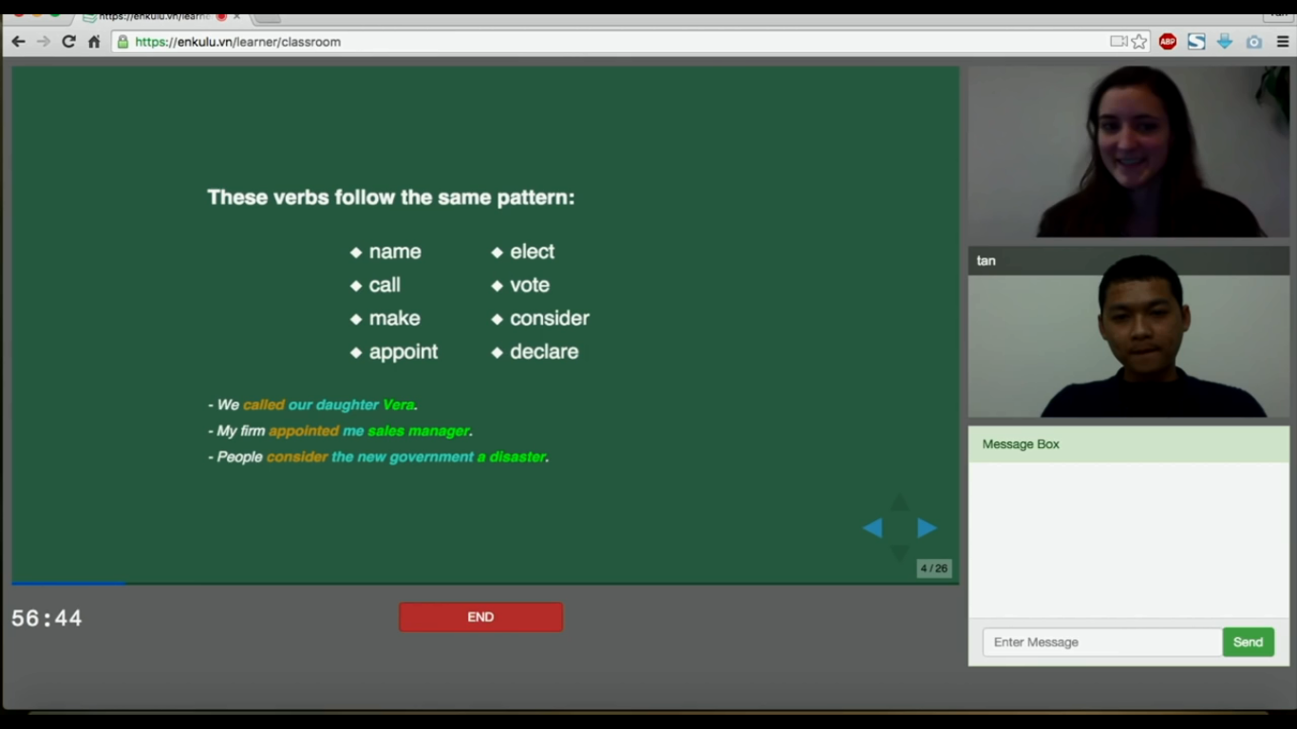
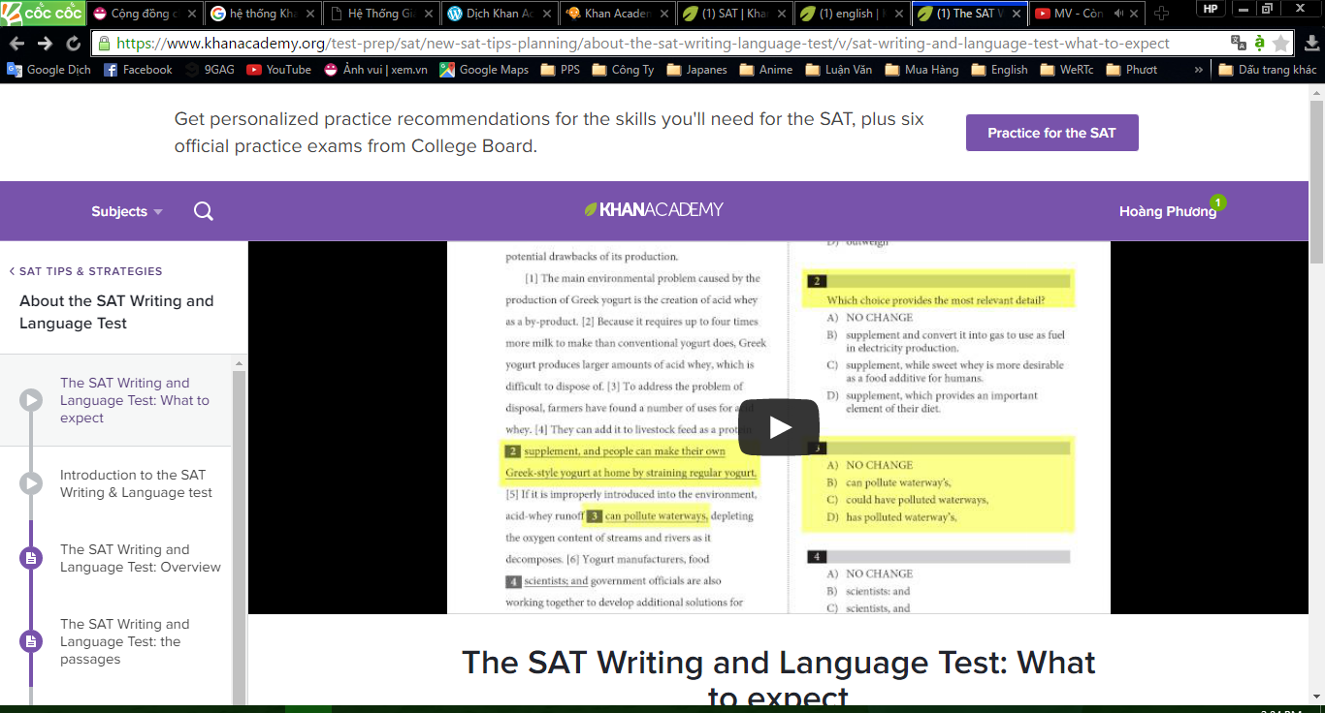
Đặt vấn đề
Notes:
- Các hệ thống hiện tại phân hóa theo 2 hướng: tương tác với giáo viên hướng dẫn hoặc tự luyện

Slide 7
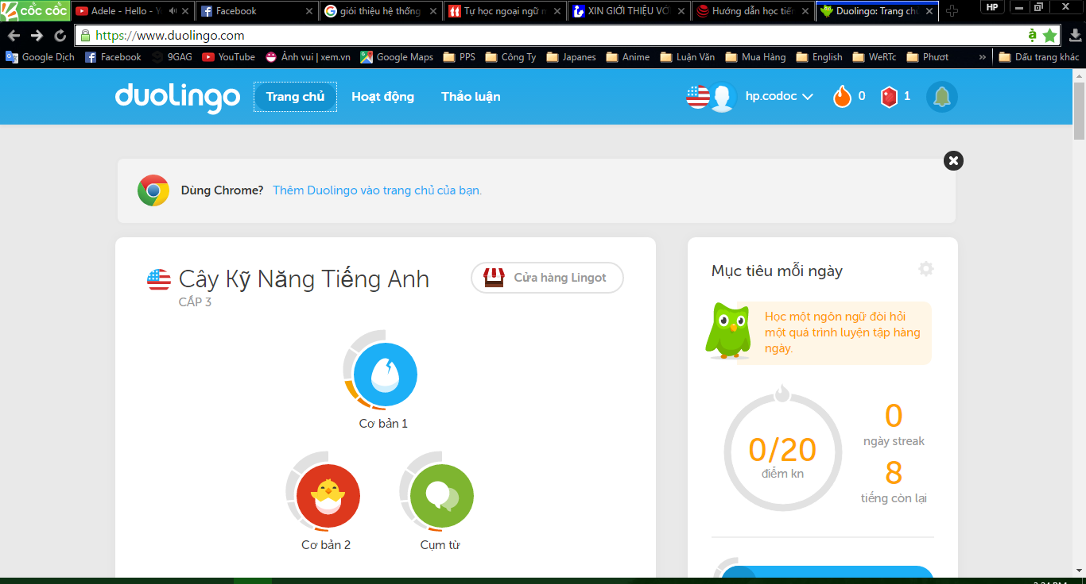
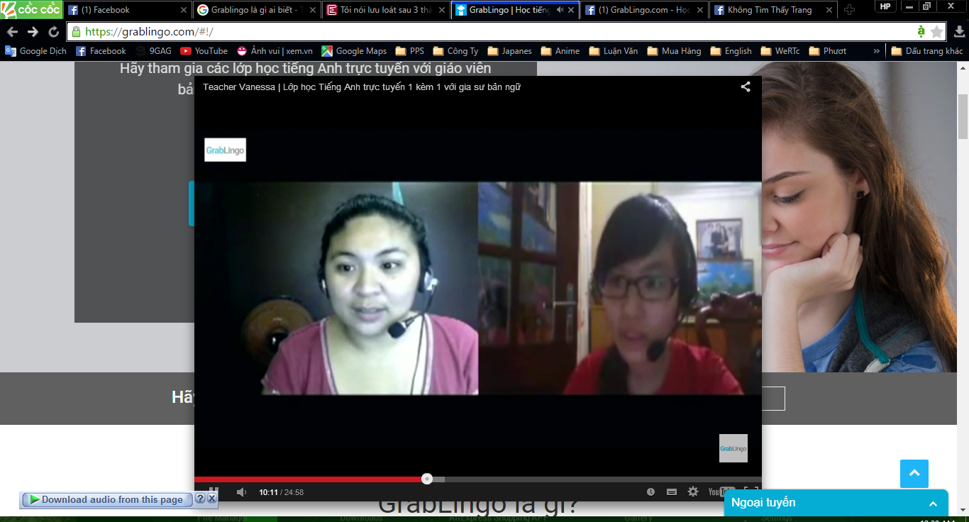
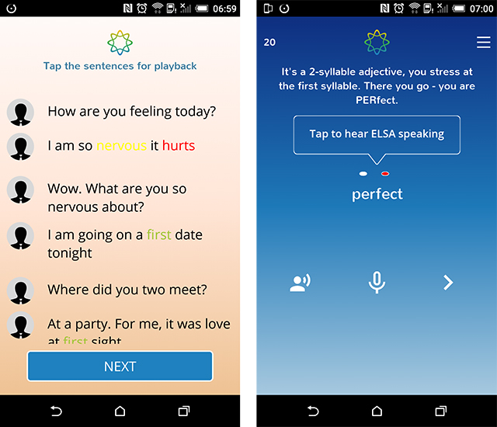
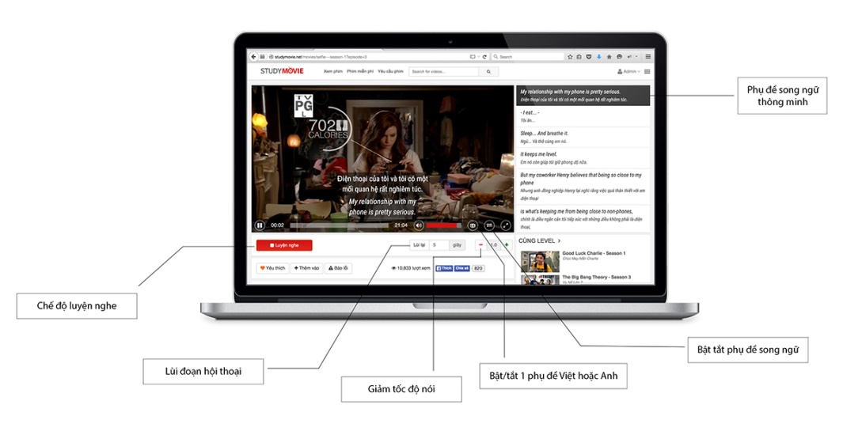
Đặt vấn đề
Notes:
- Các hệ thống hiện tại phân hóa theo 2 hướng: tương tác với giáo viên hướng dẫn hoặc tự luyện

Slide 8

Đặt vấn đề
Học tương tác với giáo viên
Tự rèn luyện
TIẾNG ANH GIAO TIẾP
Notes:
Kết hợp hai hướng ứng dụng: vừa học tương tác với giáo viê hướng dẫn + tự rèn luyện

Slide 9
Các hệ thống có liên quan
Lớp học ảo được thiết kế khá tốt
Tương tác nói trực tiếp với giáo viên, 1 người dạy cho nhiều người
Chưa chú trọng tính năng giúp người dùng tự luyện tiếng Anh giao tiếp
Notes:
TOPICA

Slide 10
Các hệ thống có liên quan
Các tính năng của lớp học ảo hạn chế
Chưa chú trọng tính năng giúp người dùng tự luyện tiếng Anh giao tiếp

Slide 11
Các hệ thống có liên quan
- Giúp học sinh tự rèn luyện tiếng Anh, chương trình bám sát sách giáo khoa
- Độ tương tác chưa cao

Slide 12
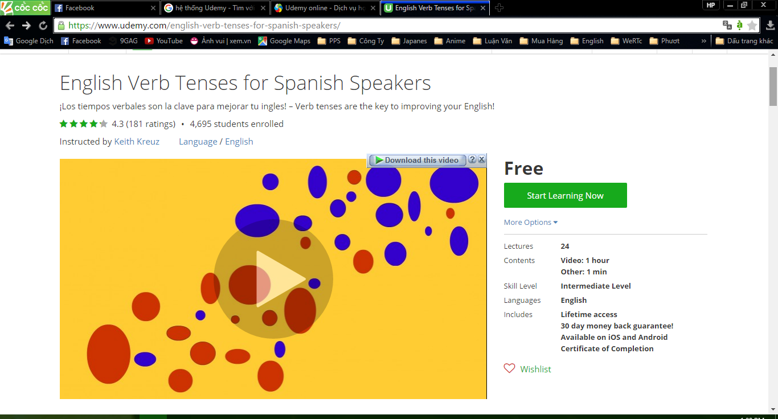
Các hệ thống có liên quan
- Học qua video, giúp người học đỡ chán
- Độ tương tác chưa cao

Slide 13
Các hệ thống có liên quan
- Vừa học vừa giải trí
- Độ tương tác chưa cao

Slide 14

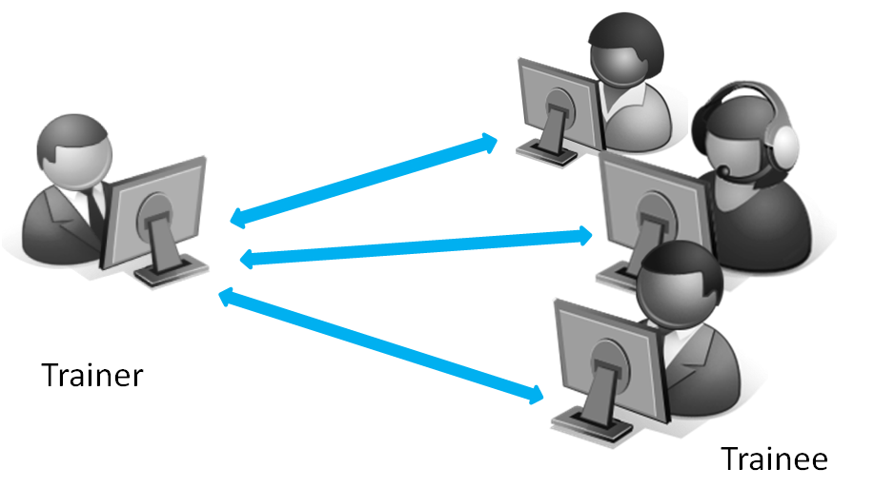
Giới thiệu về E-learning, lớp học ảo
E-learning
Lớp học ảo

Slide 15

Giới thiệu về hệ thống BigBlueButton
Là hệ thống web hội nghị, học trực tuyến mã nguồn mở
Cho phép chia sẻ thời gian thực của âm thanh, video, trình chiếu
2 loại người dùng: người xem và người điều hành

Slide 16
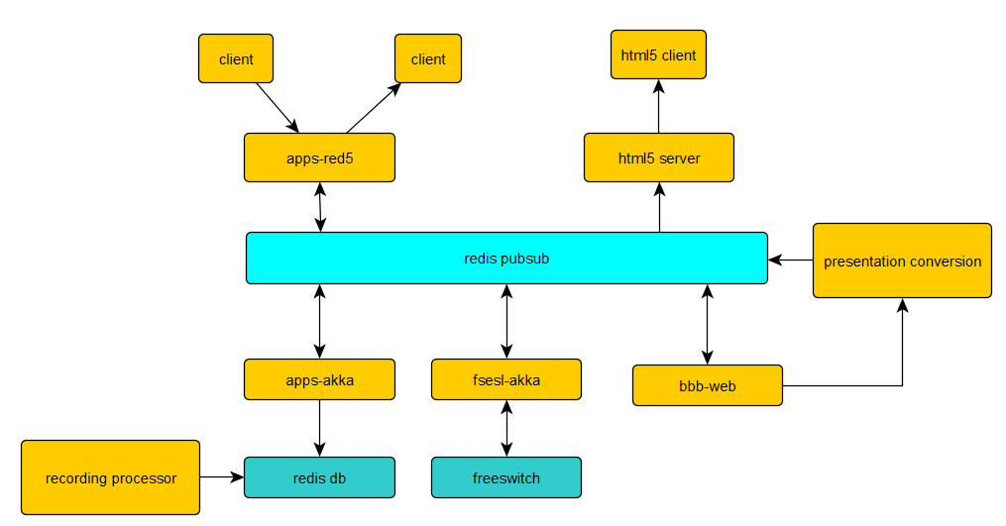
Kiến trúc BigBlueButton

Slide 17

Giới thiệu công nghệ WebRTC
Là một tập hợp các hàm lập trình dùng cho việc liên lạc thời gian thực
BigBlueButton là hệ thống được phát triển dựa trên WebRTC

Slide 18
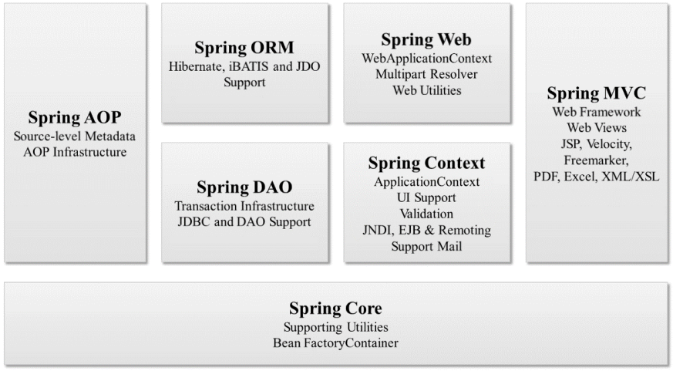
Giới thiệu Spring Framework

Slide 19
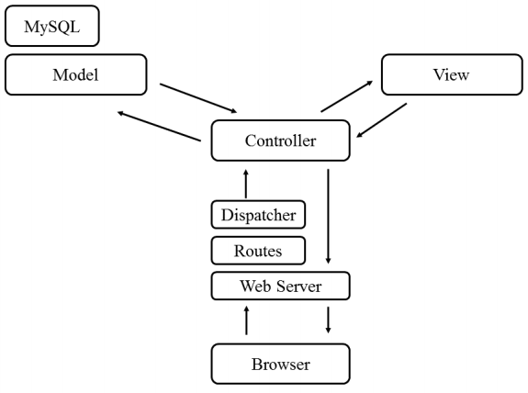
Giới thiệu Spring Web MVC

Slide 20
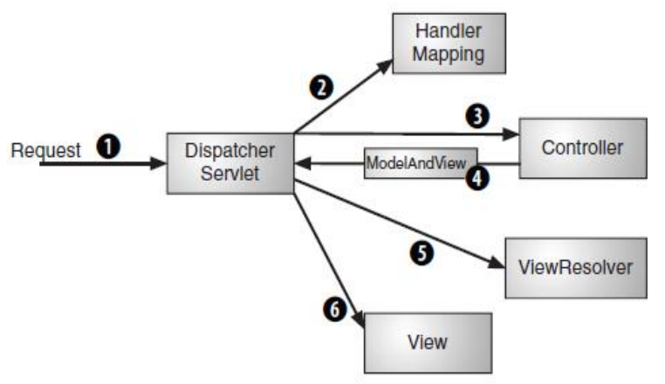
Giới thiệu Spring Web MVC

Slide 21
Giới thiệu Web Speech API
Web Speech API định nghĩa một bộ JavaScript API cho phép các nhà phát triển web có thể tích hợp công nghệ nhận diện giọng nói vào các trang web.
Sử dụng SpeechRecognition Interface để nhận diện giọng nói.

Slide 22
PHÂN TÍCH - THIẾT KẾ HỆ THỐNG

Slide 23
Chức năng chính

Slide 24
Chức năng chính

Slide 25
Sơ đồ dữ liệu mức logic

Slide 26
Kiến trúc tổng thể

Slide 27
Mô hình triển khai

Slide 28
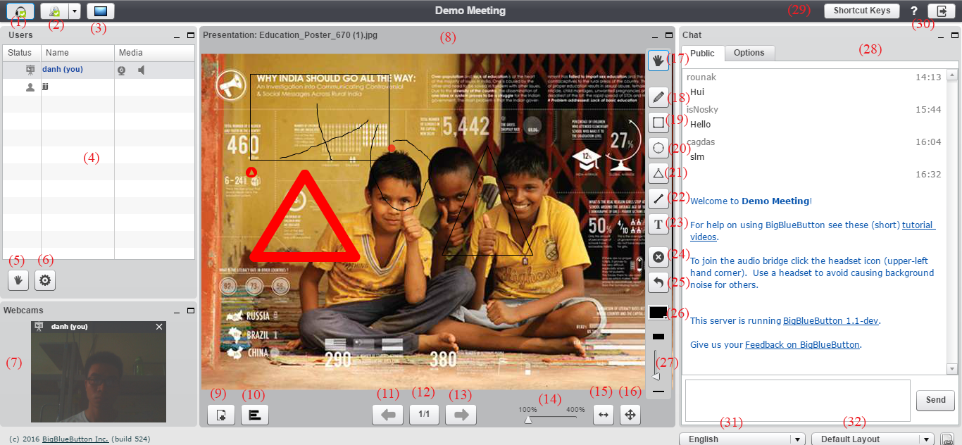
Một giao diện chính

Slide 29
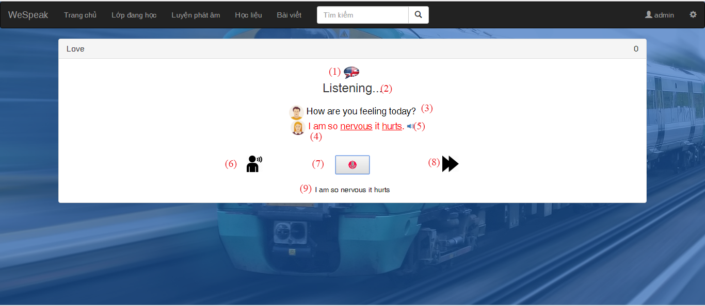
Một giao diện chính

Slide 30
KẾT LUẬN

Slide 31
Kết quả đạt được
Tìm hiểu nhu cầu học tiếng Anh giao tiếp của người dùng, khảo sát các hệ thống liên quan và phát biểu vấn đề.
Xác định phạm vi thực hiện, đối tượng của đề tài.
Tìm hiểu các cơ sở lý thuyết phục vụ cho việc xây dựng hệ thống (khái niệm về E-learning, lớp học ảo). Xác định được các yếu tố cần thiết cho một lớp học tiếng Anh giao tiếp truyền thống để ánh xạ qua lớp học ảo.
Phân tích các yêu cầu của hệ thống.

Slide 32
Kết quả đạt được
Thiết kế giao diện và CSDL cho hệ thống.
Tìm hiểu các công nghệ cần thiết, phục vụ cho quá trình xây dựng hệ thống
Hiện thực phân hệ lớp học ảo với các chức năng:
Gọi thoại (audio, video).
Trò chuyện (trò chuyện nhóm, trò chuyện riêng)
Thuyết trình: tải lên tệp trình chiếu, thay đổi tệp trình chiếu, xin/ cho phép phát biểu, cho phép/ ngắt quyền thuyết trình, vẽ hình cơ bản (hình tròn, hình vuông, hình tam giác, đường thẳng, xóa hình, chọn độ đậm nhạt của đường).

Slide 33
Kết quả đạt được
Hiện thực phân hệ luyện phát âm với các chức năng:
Nhận diện đọc đúng từ.
Nhận diện đọc đúng âm từ khóa.
Hiện thực phân hệ quản lý với các chức năng:
Quản lý tài khoản.
Quản lý bài viết kinh nghiệm.
Quản lý học liệu.
Kiểm duyệt thông tin.
Quản lý phân quyền.

Slide 34
Hạn chế
Chưa thêm, bớt được chức năng theo ý muốn trong BigBlueButton
Chức năng luyện phát âm chưa thật sự hoạt động đúng theo yêu cầu
Chưa kiểm thử giới hạn tải của hệ thống

Slide 35
Hướng phát triển
Hoàn thiện các chức năng còn thiếu
Làm chủ hệ thống BigBlueButton
Kiểm thử khả năng chịu tải
Phát triển thành hệ thống E-learning chuyên biệt cho học tiếng Anh giao tiếp

Slide 36
Tài liệu tham khảo
[1] BigBlueButton Inc. BigBlueButton, http://docs.bigbluebutton.org/
[2] Wikipedia, Spring Framework, https://vi.wikipedia.org/wiki/Spring_Framework
[3] Spring Framework Tutorials, http://www.developersbook.com/spring/spring-tutorials/spring-tutorials.php
[4] Mô hình MVC?, http://hoclaptrinh365.blogspot.com/2014/03/mo-hinh-mvc.html

Slide 37
DEMO

Slide 38
Q&A

Slide 39
CẢM ƠN QUÝ THẦY CÔ VÀ CÁC BẠN ĐÃ CHÚ Ý LẮNG NGHE!

